Slide 1



Klimatstrategi för ett fossilfritt och energieffektivt Östersund 2019-2023
Maria Olsson och Rasmus Grelsson, Hållbarhetsgruppen Samhällsbyggnads

Slide 2


Upplägg
Varför en Klimatstrategi?
Mål – hur ligger vi till?
Vad innehåller klimatstrategin?
Fokus på hållbara transporter
Fortsättning; Vad innehåller klimatstrategin?
Notes:
Tre delar med menti mellan varje del

Slide 3
Varför en klimatstrategi?
Film

Slide 4

Varför en klimatstrategi?
Minska klimatpåverkan
Styrdokument
Tillsammans
Öka takten
Notes:
Våra lokala växthusgasutsläpp bidrar till klimatförändringar över hela världen och effekterna påverkar Östersund och Jämtland redan idag. För att vårt klimatarbete ska ge bäst effekt måste vi samordna det och se till att våra klimatinsatser stöder och förstärker varandra. Där kommer klimatstrategin in..
Klimatstrategin har tagits fram för att verka som stöd för att arbetet i Östersunds kommun skapar minskad klimatpåverkan.
Något som behövs då klimatutmaningen är akut.
För att minska de katastrofala effekterna av stigande temperaturer måste utsläppen av koldioxid och växthusgaser minska snabbt.
Viktigt att vi samordna resurserna och utför åtgärder som leder till minskad klimatpåverkan. Alla arbetar tillsammans. Det räcker inte att XX gör. Det krävs att vi alla arbetar med det här tillsammans och ökar takten.
Klimatstrategin är politiskt beslutad och ska verka som ett styrdokument för kommunens arbete
Arbeta fokuserat för att uppnå följande mål.

Slide 5
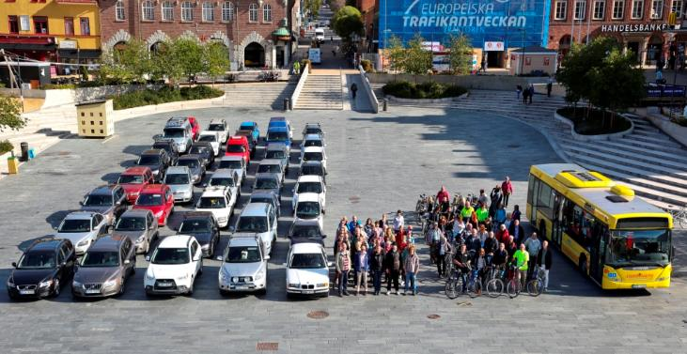
Klimatstrategins övergripande målbilder
Fossila koldioxidutsläpp: minskat med 100% till 2030, för det geografiska området, och till 2025 för kommunorganisationen
Energiförbrukning: minskat med 30% till 2030
Färdmedelsfördelning: 40% bil, 20% kollektivtrafik, 40% aktiva transporter till 2030
Översiktsplan: Kommunen ska ta en ledande roll i arbetet med att minska utsläppen av växthusgaser
Bidra till FN:s 17 mål i Agenda 2030
70%
9%
12%
7%
Notes:
Färdmedelsfördelning 2020: bil – 70%, gång - 9%, cykel, - 12%, kollektivt – 7%
Färdmedelsfördelning 2019: bil – 66%, gång - 10%, cykel, - 7%, kollektivt – 16%

Slide 6

Mål - Kommunen som geografiskt område
Energiförbrukning: minskat med 30% till 2030
Notes:
Geografiskt område – det som inkluderas inom gränsen för Östersunds kommun geografiskt sett. Invånare, företag osv..
Startår 2010
Målen återfinns in klimatprogrammet och är det som styr klimatstrategin
Energiförbrukning inkluderar el, uppvärmning och transporter

Slide 7
Mål - Kommunen som geografiskt område
Energiförbrukning: minskat med 30% till 2030
-29%
Notes:
Så här långt har vi minskat energiförbrukningen med 23% sen år 2010. 2020 års statistik är det senaste

Slide 8
Mål - Kommunen som geografiskt område
Fossila koldioxidutsläpp: minskat med 100% till 2030
Notes:
Östersunds kommun som geografiskt område ska vara fossilbränslefritt till år 2030.
Förklaring om vad fossilbränslefri är

Slide 9
Fossila Koldioxidutsläpp
Direkta CO2-utsläpp
    Transporter - bensin, diesel etc
    El och värme – olja, torv, diesel
    Utsläppen sker här
Indirekta CO2-utsläpp
    Konsumtion av varor och tjänster
    Livscykelperspektiv – från vaggan till graven
    Utsläppen sker här och runtom i världen
Notes:
Vår mest konkreta och direkta klimatpåverkan kommer från utsläpp av koldioxid från fossila bränslen i form av bensin, diesel, olja och torv. Dessa utsläpp har vi full kontroll på. Vi har en målsättning om att vara fossilbränslefria i kommunen 2030 och organisationen 2025.
I tillägg genereras utsläpp från konsumtion, i den kategorin ryms allt vi handlar och konsumerar. Varorna vi handlar genererar koldioxidutsläpp vid råvaruframställning, tillverkning och transporter, användning och avfallshantering. Dessa utsläpp genereras ofta på många olika platser. Detta är en stor post och inkluderas i många punkter i klimatstrategin.

Slide 10
Fossila Koldioxidutsläpp
Direkta CO2-utsläpp
    Transporter - bensin, diesel etc
    El och värme – olja, torv, diesel
    Utsläppen sker här
Indirekta CO2-utsläpp
    Konsumtion av varor och tjänster
    Livscykelperspektiv – från vaggan till graven
    Utsläppen sker här och runtom i världen
Notes:
Vår mest konkreta och direkta klimatpåverkan kommer från utsläpp av koldioxid från fossila bränslen i form av bensin, diesel, olja och torv. Dessa utsläpp har vi full kontroll på. Vi har en målsättning om att vara fossilbränslefria i kommunen 2030 och organisationen 2025.
I tillägg genereras utsläpp från konsumtion, i den kategorin ryms allt vi handlar och konsumerar. Varorna vi handlar genererar koldioxidutsläpp vid råvaruframställning, tillverkning och transporter, användning och avfallshantering. Dessa utsläpp genereras ofta på många olika platser. Detta är en stor post och inkluderas i många punkter i klimatstrategin.
Det är de direkta fossila CO2-utsläppen vi redovisar i följande graf och som ska minska till 0 2025/2030.

Slide 11
Utsläppsminskning 2020 | 14 746 ton CO2
Genomsnittlig årlig utsläppsminskning 2016-2019 | 8 853 ton CO2
Krav för fossilfritt 2030 | 11 313 ton CO2 per år
Notes:
Så här ser det ut idag. Den blåa linjen visar de faktiska utsläppen, den gula hur de ska vara för att vi ska nå målen och den rödstreckade prognos för om vi fortsätter i samma takt.
Med nuvarande takt på utsläppsminskningen kommer vi inte att nå målet om en fossilbränslefri kommun till år 2030.
Sedan 2010 har vi minskat utsläppen från fossila bränslen med 48%!
Det krävs en minskning på minst 11 625 ton koldioxid i genomsnitt per år för att nå målet i jämn takt. Något som vi var nära att göra 2019! Vi är på rätt väg.

Slide 12
Utsläppsminskning 2020 | 14 746 ton CO2
Genomsnittlig årlig utsläppsminskning 2016-2019 | 8 853 ton CO2
Krav för fossilfritt 2030 | 11 313 ton CO2 per år
Notes:
Så här ser det ut idag. Den blåa linjen visar de faktiska utsläppen, den gula hur de ska vara för att vi ska nå målen och den rödstreckade prognos för om vi fortsätter i samma takt.
Med nuvarande takt på utsläppsminskningen kommer vi inte att nå målet om en fossilbränslefri kommun till år 2030.
Sedan 2010 har vi minskat utsläppen från fossila bränslen med 48%!
Det krävs en minskning på minst 11 625 ton koldioxid i genomsnitt per år för att nå målet i jämn takt. Något som vi var nära att göra 2019! Vi är på rätt väg.

Slide 13
Notes:
I arbetet med att ta fram Östersunds klimatmål har en koldioxidbudget varit ett viktigt underlag. Östersunds koldioxidbudget tydliggör hur mycket utrymme som finns kvar för koldioxidutsläpp i Östersund, för att vi ska klara vår del av Parisavtalets 1,5-gradersmål. Koldioxid lagras i atmosfären och den samlade mängden utsläpp avgör om temperaturen kommer att stiga. Koldioxidbudgeten visar att vi måste minska utsläppen snabbt. Ju längre vi väntar desto kraftigare utsläppsminskningar måste vi göra för att undvika förödande effekter
Koldioxidbudget har tagits fram av Uppsala Universitet och Ramboll gör Östersunds kommun. Martin Wetterstedt <martin.wetterstedt@ccl.uu.se>
Inkluderat utrikes transporter (flyg, sjöfart, militär verksamhet) När det gäller flyg räknar de som Chalmers och inkluderar även höghöjdsutsläpp. Vi har själva i våra beräkningar med CO2utsläpp från landing och takeoff upp till 900 meter så att de har med utrikes flyg medför viss dubbelräckning. Hela utrikes transporterblocket är uträknat per capita baserat på medelsvenskens del.
Intressant är att om vi fortsätter släppa ut som vi gör nu kommer vi ha förbrukat koldioxidbudgeten på ca 6 år. Om vi blir fossilbränslefria till år 2030 så korrelerar det rätt väl med koldioxidbudgeten.
Om vi följer den gula linjen och minskar våra utsläpp linjärt till noll 2030, har vi 217 000 ton CO2 kvar i budgeten. Det är ungefär lika mycket som utsläppen 2019.
Notera dock att när det gäller andra konsumtionsutsläpp som uppstår i andra kommuner eller andra länder så är de inte med, de har sin egen budget. I koldioxidstrategin så finns de dock med i många punkter som ska genomföras, även om vi inte mäter dem fn.
Nej, de utsläppen som uppstår som en konsekvens av konsumtion ffa i andra länder, men tekniskt även i andra delar av Sverige = utanför kommunen, har en egen koldioxiodbudget så att säga som de ska hålla. Så de konsumtionsbaserade utsläppen ska redovisas separat. Vi har resonerat lite kring hur snabbt de konsumtionsbaserade utsläppen ska minska. Grovt kan man tänka sig att de ska minska med samma % som sin egen budget.
From: Anne Sörensson <anne.sorensson@ostersund.se>
Sent: den 10 november 2020 08:39
To: Martin Wetterstedt <martin.wetterstedt@ccl.uu.se>
Subject: Koldioxidbudget fråga från Östersund
Hej. I den koldioxidbudget som vi fått av er och som vi använder är
Territoriella energirelaterade utsläpp m, även industri, cement och utrikes transporter, förändra markanvändning globalt.
Men de övriga konsumtionsutsläppen från varor och tjänster skriver ni att vi ska beakta i upphandling osv och det försöker vi göra i vår klimatstrategi.
Men viktig fråga, de finns ju och utsläppen är jättestora . Innebär detta att de också belastar budgeten och att vi därför
borde minska ändå snabbare om vi ska ha med dem och ta vår del av Parisavtalet? Hur ska vi tänka kring dem?
Mail från Martin Wetterstedt; iej, de utsläppen som uppstår som en konsekvens av konsumtion ffa i andra länder, men tekniskt även i andra delar av Sverige = utanför kommunen, har en egen koldioxiodbudget så att säga som de ska hålla. Så de konsumtionsbaserade utsläppen ska redovisas separat.
Vi har resonerat lite kring hur snabbt de konsumtionsbaserade utsläppen ska minska. Grovt kan man tänka sig att de ska minska med samma % som sin egen budget.

Slide 14
Fossila koldioxidutsläpp
Direkta CO2-utsläpp
    Transporter - bensin, diesel etc
    El och värme – olja, torv, diesel
    Utsläppen sker här
Indirekta CO2-utsläpp
    Konsumtion av varor och tjänster
    Livscykelperspektiv – från vaggan till graven
    Utsläppen sker här och runtom i världen
Notes:
Vår mest konkreta och direkta klimatpåverkan kommer från utsläpp av koldioxid från fossila bränslen i form av bensin, diesel, olja och torv. Dessa utsläpp har vi full kontroll på. Vi har en målsättning om att vara fossilbränslefria i kommunen 2030 och organisationen 2025.
I tillägg genereras utsläpp från konsumtion, i den kategorin ryms allt vi handlar och konsumerar. Varorna vi handlar genererar koldioxidutsläpp vid råvaruframställning, tillverkning och transporter, användning och avfallshantering. Dessa utsläpp genereras ofta på många olika platser. Detta är en stor post och inkluderas i många punkter i klimatstrategin.

Slide 15
Fossila koldioxidutsläpp
Direkta CO2-utsläpp
    Transporter - bensin, diesel etc
    El och värme – olja, torv, diesel
    Utsläppen sker här
Indirekta CO2-utsläpp
    Konsumtion av varor och tjänster
    Livscykelperspektiv – från vaggan till graven
    Utsläppen sker här och runtom i världen
Notes:
Vår mest konkreta och direkta klimatpåverkan kommer från utsläpp av koldioxid från fossila bränslen i form av bensin, diesel, olja och torv. Dessa utsläpp har vi full kontroll på. Vi har en målsättning om att vara fossilbränslefria i kommunen 2030 och organisationen 2025.
I tillägg genereras utsläpp från konsumtion, i den kategorin ryms allt vi handlar och konsumerar. Varorna vi handlar genererar koldioxidutsläpp vid råvaruframställning, tillverkning och transporter, användning och avfallshantering. Dessa utsläpp kan ske inom landet men också i andra delar av världen där exempelvis produktionen är. Detta är en stor post och inkluderas i många punkter i klimatstrategin.

Slide 16
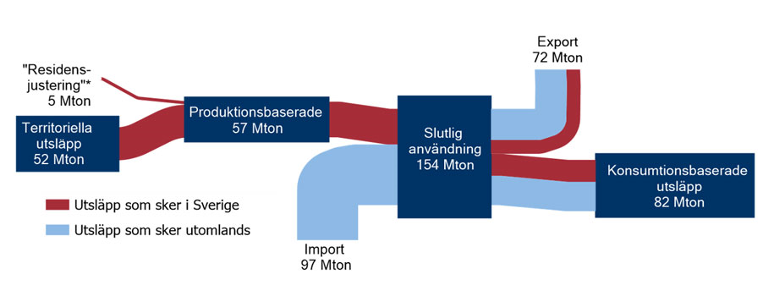
Utsläpp från konsumtion
Notes:
Utsläpp från konsumtion redovisas på nationell nivå, i den kategorin ryms allt vi handlar och konsumerar. Varorna vi handlar genererar koldioxidutsläpp vid råvaruframställning, tillverkning och transporter, användning och avfallshantering. Dessa utsläpp genereras ofta på många olika platser. Det finns flera åtgärder i klimatstrategin som kopplar mot konsumtionsutsläppen, bla klimatmedveten upphandling och att ge förutsättningar för cirkulär ekonomi.
Tittar man på den högra bilden ser man att importen, alltså sådant vi konsumerar från andra delar av världen är större än exporten. I pengar är dessa två jämbördiga men i utsläpp är importen större!
Det här kan man sätta i relation till utsläppen från fossila bränslen i kommunen som uppgår till 2 ton CO2 /person, alltså en fjärdedel av de totala konsumtionsutsläppen. För att vi ska följa parisavtalet och inte öka den globala uppvärmningen med mer än 1,5 grader behöver vi komma ner på 1 ton fossil koldioxid per person och år.
För att nå dit behövs både förändrat konsumtionsbeteende och förändrade tekniker för industri och transporter.

Slide 17
Utsläpp från konsumtion
Notes:
Utsläpp från konsumtion redovisas på nationell nivå, i den kategorin ryms allt vi handlar och konsumerar. Varorna vi handlar genererar koldioxidutsläpp vid råvaruframställning, tillverkning och transporter, användning och avfallshantering. Dessa utsläpp genereras ofta på många olika platser. Det finns flera åtgärder i klimatstrategin som kopplar mot konsumtionsutsläppen, bla klimatmedveten upphandling och ge förutsättningar för cirkulär ekonomi.
Tittar man på den högra bilden ser man att importen, alltså sådant vi konsumerar från andra delar av världen är större än exporten. I pengar är dessa två jämbördiga men i utsläpp är importen större!
Det här kan man sätta i relation till utsläppen från fossila bränslen i kommunen som uppgår till 2 ton CO2 /person, alltså en fjärdedel av de totala konsumtionsutsläppen. För att vi ska följa parisavtalet och inte öka den globala uppvärmningen med mer än 1,5 grader behöver vi komma ner på 1 ton fossil koldioxid per person och år.
För att nå dit behövs både förändrat konsumtionsbeteende och förändrade tekniker för industri och transporter.

Slide 18
Mål - Kommunorganisationen
Energiförbrukning: minskat med 30% till 2030
Notes:
- Vad gäller kommunen som organisation, så har vi följande mål:
- Minskat energiförbrukningen med 30% jämfört med år 2010

Slide 19
Mål - Kommunorganisationen
Energiförbrukning: minskat med 30% till 2030
- 29%
Notes:
Vi har minskat energiförbrukningen i organisationen med 29% sen år 2010. Detta är ett preliminärt resultat för 2020. Siffran för 2019 var på -19%. Den stora förändringen kan bero på Coronapandemin.

Slide 20
Mål - Kommunorganisationen
Fossila koldioxidutsläpp: minskat med 100% till 2025

Slide 21
Utsläppsminskning 2019 | 1 084 ton CO2
Genomsnittlig årlig utsläppsminskning 2016-2020 | 479 ton CO2
Krav för fossilfritt 2025 | 382 ton CO2 per år
Notes:
Vi är på god väg. Vi kan. Handlar om att göra det här tillsammans. Implementera tankesättet och arbetet i hela kommunorganisationen.
Med nuvarande takt på utsläppsminskningen kommer vi inte att nå målet om en fossilbränslefri kommunorganisation. Det krävs en minskning på 500 ton per år för att organisationen ska nå det skärpta målet om att bli fossilbränslefri till år 2025. Vi behöver alltså öka takten.

Slide 22
Utsläppsminskning 2019 | 375 ton CO2
Genomsnittlig årlig utsläppsminskning 2016-2019 | 324 ton CO2
Krav för fossilfritt 2025 | 502 ton CO2 per år
Notes:
Vi är på god väg. Vi kan. Handlar om att göra det här tillsammans. Implementera tankesättet och arbetet i hela kommunorganisationen.
Med nuvarande takt på utsläppsminskningen kommer vi inte att nå målet om en fossilbränslefri kommunorganisation. Det krävs en minskning på 500 ton per år för att organisationen ska nå det skärpta målet om att bli fossilbränslefri till år 2025. Vi behöver alltså öka takten.

Slide 23
Summering
Klimatutmaningen är akut!
Klimatstrategin är vägledningen
Mål:
  Energieffektiva 2030
  Fossilbränslefria 2030/2025
  Vi är på god väg, men behöver öka takten!
Konsumtion: 8 ton 1 ton

Slide 24

Vad tror du har störst klimatpåverkan i er verksamhet?
www.menti.com
Notes:
Besvara i ca 3min

Slide 25
Notes:
Besvara i ca 3min

Slide 26


Klimatstrategin
2019-2023
9 utvecklingsområden
74 åtgärdspunkter
Underlag VEP
Notes:
Klimatstrategin ska styra Östersunds kommuns arbete för att nå målen.
- Tagit fram en klimatstrategi för arbetet 2019-2023
- Valt ut 9 strategiska utvecklingsområden att fokusera på
- Delats in i 74 åtgärdspunkter, för vad som kan göras.
Klimatstrategin ska fungera som underlag till kommunens VEP. Identifiera de punkter som kopplar mest till er verksamhet, vad kan ni göra åt dessa punkter och hur ska ni hjälpa till att nå de övergripande målen!

Slide 27

Klimatstrategins 74 punkter

Slide 28
2. Skapa hållbara
och energieffektiva resor och transporter
4. Skapa en mer effektiv energianvändning
1. Utforma organisation och styrmedel för ett effektivt klimatarbete
3. Öka andelen förnybar energiproduktion
6. Samhällsplanera klimatsmart och satsa på hållbart byggande
8. Öka fossilfria kapitalförsäkringar och gröna obligationer
9. Utveckla Östersund till en klimatneutral kommun
5. Använda fossilfria och energieffektiva arbetsmaskiner, snöskotrar och vattenmaskiner
7. Göra Östersund medvetet och hållbart - att leva, göra, bo och besöka

Slide 29

1. Utforma organisation och styrmedel för ett effektivt klimatarbete
Söka bidrag klimatomställningsstöd,
punkt 6
Notes:
Söka bidrag. H-gruppen kan verka som stöd. Ex. Klimatklivet, bidrag minskad klimatpåverkan.

Slide 30
1. Utforma organisation och styrmedel för ett effektivt klimatarbete
Söka bidrag klimatomställningsstöd,
punkt 6
Klimatväxling, punkt 7
Notes:
Klimatväxling. Hur tjänsteresor ändrats. För flygresor fortsätta + utredas om klimatväxling kan ske inom fler områden.
- Klimatväxling pengar flygresor → pot → åtgärder minskad klimatpåverkan. Infördes 2017

Slide 31
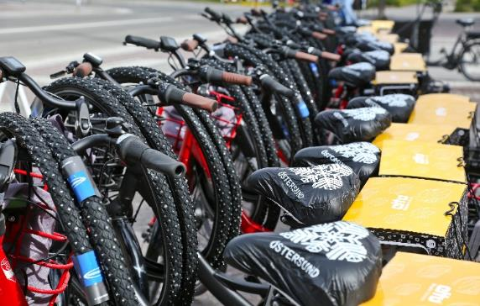
Klimatväxling Östersunds kommun, punkt 7
Intern klimatväxling för tjänsteresor med flyg (infördes september 2017)
En avgift läggs på per enkel resa med 400 kr för resor inom Sverige, 800 kr inom Europa och 1600 kr till resten av världen.
Pengarna går till årets klimatväxlingsåtgärd.
Utsläppen av koldioxid från flygresor har minskat med 170 ton jämfört med 2016 (från 425 till 255 ton).
Insidan – Klimatväxling
Notes:
Eftersom tjänsteresorna med flyg har ökat har kommunen infört en intern klimatväxling.
Det innebär att en avgift läggs på per enkel resa med 400 kr för resor inom Sverige, 800 kr inom Europa och 1600 kr till resten av världen
Pengarna går till ”årets klimatväxlingsåtgärd” (19 elcyklar och 2 lastcyklar våren 2018, köp av förnyelsebart flygbränsle 2019, utsläppsbesparing om 128 ton fossil CO2. Stöd till det innovativa elflygs- och drönarprojektet Green Flyway 2020)
Vi kan se att utsläppen minskar och att fördelningen av tjänsteresorna har förändrats efter införandet av klimatväxling.
2016 låg vårt koldioxidutsläpp från flygresor på 425 ton. 2017 infördes klimatväxlingen och 2018 var utsläppen av koldioxid från flygresor 275 ton. En minskning med 150 ton!
2020 års låga siffra beror på coronapandemin. Väldigt få resor gjordes. Det blir intressant att se om resorna kommer öka igen efter pandemin eller om vi fortsätter att ersätta många resor med distansmöten.
https://insidan.ostersund.se/stodiarbetet/resoritjansten/klimatvaxling.4.212597031610053f2ba1108.html
Utsläpp tjänsteresor flyg
210 ton 2008 till 425 ton 2016
41 kg/anställd 2010 – 88 kg/anställd 2015

Slide 32
Klimatväxling Östersunds kommun, punkt 7
Notes:
2017: 6300 tjänsteresor 369 ton CO2 flyg
2019: 6500 tjänsteresor 255 ton CO2 flyg
Minskat med 30% CO2 114 ton CO2, 1000 resor 2017 → 2019

Slide 33
Klimatväxling Östersunds kommun, punkt 7
Notes:
2017: 6300 tjänsteresor 369 ton CO2 flyg
2019: 6500 tjänsteresor 255 ton CO2 flyg
Minskat med 30% CO2 114 ton CO2, 1000 resor 2017 → 2019

Slide 34
Klimatväxling Östersunds kommun, punkt 7
Notes:
2017: 6300 tjänsteresor 369 ton CO2 flyg
2019: 6500 tjänsteresor 255 ton CO2 flyg
Minskat med 30% CO2 114 ton CO2, 1000 resor 2017 → 2019

Slide 35

2. Skapa hållbara och energieffektiva resor och transporter
Färdmedelsfördelning, punkt 13
Notes:
Den största andelen av utsläppen i Ösd kommun som både organisation och geografiskt område kommer från transportsektorn. Så det här området är otroligt viktigt.
Sätt att minska klimatpåverkan i den här sektorn är genom ändrad teknik, andra drivmedel men även ändrade färdmedelsfördelning → bättre folkhälsa.

Slide 36
Färdmedelsfördelning, punkt 13
Notes:
År 2019 såg fördelningen ut så här.
Källa: Kollektivtrafikbarometern 2019

Slide 37
Färdmedelsfördelning, punkt 13
Notes:
År 2019 såg fördelningen ut så här.
Källa: Kollektivtrafikbarometern 2019

Slide 38
Färdmedelsfördelning, punkt 13
Notes:
År 2020 såg fördelningen ut så här.
Källa: Kollektivtrafikbarometern 2020

Slide 39
Färdmedelsfördelning, punkt 13
Totalt sett kan en årlig samhällsekonomisk vinst på 80-115 miljoner kronor göras om målet för färdmedelsfördelning uppnås
Notes:
Trivector har, på uppdrag av Östersunds kommun, genomfört en beräkning av vilka effekter på folkhälsa och koldioxidutsläpp som uppstår om färdmedelsandelarna i Östersunds tätort ändras enligt Östersunds kommuns uppsatta mål. Beräknade effekter uppstår av ändrade resvanor jämfört med ett nuläge, som baseras på resvaneundersökningar (kollektivtrafikbarometern) 2016 och 2017.
Det verktyg som använts för att beräkna hälsoeffekter är Världshälsoorganisationen WHO:s HEAT (Health Economic Assessment tool)4. HEAT beräknar hur resandefördelningen mellan bil, kollektivtrafik, gång och cykel påverkar folkhälsoeffekter (fysisk aktivitet, luftföroreningar och trafiksäkerhet/olycksrisk) samt koldioxidutsläpp. I den här analysen är det förändrat resande mellan nuläge och mål som effekter beräknas för. Effekterna anges i form av minskad dödlighet (förtida död) och reducering av koldioxidutsläpp i ton. Dessa effekter värderas monetärt för att få fram en samhällsekonomisk effekt.

Slide 40


Östersund växer!
Enligt befolkningsprognosen med 469 personer per år,
det motsvarar antingen…
13
bussar
375
bilar
Notes:
Vi ska nå klimat- och miljömålen samtidigt som Östersund växer, enligt befolkningsprognosen så ökar antalet invånare med 469 personer per år
Hur kommer dom att resa? Om alla tar bussen … motsvarar det 13 ytterligare bussar per år, om alla tar bilen … tillkommer 375 bilar.
Det är en utmaning att minska utsläppen samtidigt som vi blir fler, därför behöver vi anpassa resandet.
Olika färdsätt leder till olika effekter, det handlar inte bara om klimatutsläpp utan även trängsel, luftföroreningar, buller, folkhälsa, samhällsekonomi, tillgänglighet, jämlikhet, med mera. Hur vill vi att utvecklingen ska se ut framåt?
I slutet av 2019 var det 63 779 invånare Östersunds kommun (+ 552 invånare jämfört med 2018). Befolkningsprognosen tyder på att folkmängden kommer att öka med ca 469 personer per år och att det kommer att bo ca 68 500 invånare i kommunen år 2029.
Befolkningstillväxten är baserat på prognosen som finns på Östersunds kommuns hemsida och är ungefär 469 personer per år (2019).
Figurerna illustrerar hur det skulle kunna se ut om alla 469 personer antigen skulle åka bil eller buss.
Räknat på 1.25 passagerare i varje bil. (469/1,25 = 375 st personbilar)
Buss räknat på 36 passagerare i varje buss. (469/36 = 13 st bussar)
(Baserat på hur de gjort i Stockholm. Lokal data har efterfrågats, men enligt Nettbuss går det inte att ta fram data för det eftersom de inte mäter avstigande)

Slide 41
2. Skapa hållbara och energieffektiva resor och transporter
Färdmedelsfördelning, punkt 13
Fortsatt satsning på elektrifiering av stadsbusstrafiken, punkt 14
Notes:
- Minska antal tjänstebilar genom bilpool, elcyklar, samåkning, fossilbränslefria fordon.

Slide 42
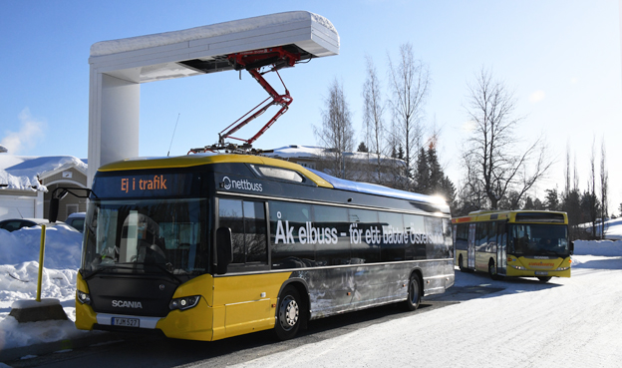
2. Skapa hållbara och energieffektiva resor och transporter
Elbussar
Elbusslinje i drift: Brittsbo - Torvalla
Ny elbusslinje 2021: Valla – Odenskog
Fyra laddstationer med
pantograf vid varje
ändhållplats
6 elbussar just nu, 4 till 2021
1/3 bussar på el resten HVO och RME
Notes:
Elbusstrafik startas upp på linje 1 den 11 januari. Det är lång beställningstid på elbussar och nya elbussar kommer först till midsommar 2021, då kommer 4 nya elbussar . I avvaktan på det flyttas två av 6 elbussar över från linje 6. Så i mitten av nästa år kommer det att finnas 10 elbussar av 30 bussar dvs en tredjedel av stadsbussparken är elektrifierad. Resten går på RME och HVO och lite diesel.

Slide 43
2. Skapa hållbara och energieffektiva resor och transporter
Färdmedelsfördelning, punkt 13
Fortsatt satsning på elektrifiering av stadsbusstrafiken, punkt 14
Implementera handlingsplan som tagits fram genom CERO-projektet, punkt 17
Notes:
- Minska antal tjänstebilar genom bilpool, elcyklar, samåkning, fossilbränslefria fordon.

Slide 44

2. Skapa hållbara och energieffektiva resor och transporter
Analys av tjänste- och pendlingsresor
CERO – en metod för kartläggning av utsläpp och kostnader i organisationen
Analys av resedata
  Fordonsflotta, tjänsteresor
  Resvaneundersökning bland anställda
Förslag till kostnads- och klimatoptimala åtgärder
Handlingsplan
Notes:
Östersunds kommun har i ett projekt tillsammans med Regionen genomfört en CERO-analys.
CERO är en metod för kartläggning av utsläpp och kostnader i organisationen.
Det innebär att resedata har anlyserats, konsulter har hjälpt till att ta fram förslag till åtgärder och en handlingsplan har tagit fram.
I korthet innebär CERO en grundlig analys av organisationens klimatmål, i termer både av kostnader, klimatpåverkan och resmönster. Bl.a. kartläggs hur anställda reser i tjänst och till och från arbetet, samt vilka fordon organisationen äger och hur de används. Därefter jämförs nuläget med de uppställda målen och kostnads- och klimatoptimala åtgärder identifieras. Sist men inte minst konstrueras ett system som medger regelbunden uppföljning ner på enhetsnivå.

Slide 45
1 av 5 bilister har kortare är 5 km
Majoritet positiv till att kommunen jobbar för att minska utsläpp från pendling
Notes:
Analysen innehöll bland annat en resvaneundersökning bland medarbetarna.
Det här diagrammet visar de totala utsläppen från både tjänsteresor och arbetspendling längst upp i hörnet (loggan).
Det man brukar titta på är tjänsteresorna (D, B mf) , här har vi tjänsteresor med flyg och tåg, och här (C) tjänsteresor med bil.
När man tittar på tjänsteresor står bilresor för 66% av utsläppen och flyg för resterande utsläpp.
Men här (A) kan man se att arbetspendlingen med bil står för den absolut största klimatpåverkan när man jämför organisationens totala klimatpåverkan.
Så om man gör åtgärder där kan man få en stor effekt.
Undersökningen visade också att ungefär hälften av bilisterna har kortare är 10 km att pendla
(Klick) och var femte har mindre än 5 km till jobbet, så det finns en stor potential för att ställa om till aktiva transportsätt.
(Klick) En majoritet var också positiva till kommunen som arbetsgivare arbetar för att minska utsläppen från arbetspendling.
_________________________________
61 % av medarbetarna använder sig av bil till arbetet.
Bilresor står för ca 96 % av utsläppen från arbetspendlingen.
Tjänsteresornas totala sträcka uppgår till drygt 950 000 mil, kostar drygt 29 mkr per år, och genererar utsläpp om drygt 1200 ton CO₂ per år. Bilresornas andel av utsläppen från tjänsteresor är ca 66 % och flyg svarar i stort för den resterande andelen av tjänsteresornas utsläpp.
De anställda reser totalt drygt 29 miljoner km till och från arbetet per år (ca 578 mil per anställd). Utsläppen från arbetspendlingen är 862 kg CO₂/capita och den beräknade kostnaden för denna pendling är ca 82 Mkr. Bilresor står för ca 96 % av utsläppen från arbetspendlingen.
Diagrammet visar att 61 % av medarbetarna använder sig av bil till arbetet. Sammanlagt 40 % av medarbetarna cyklar (22 %) eller går (18 %) till arbetet, vilket är en anmärkningsvärt hög andel fysiskt aktiv arbetspendling. 10 % använder kollektivtrafiken och 7 % reser med bil som passagerare. Observera att andelen medarbetare inte summerar till 100 % i och med att olika färdmedel används under en arbetsvecka.
Det man kan säga om siffrorna är att väldigt många kör bil trots att vi vet att 75 procent av alla inom staden Östersund har 5 km eller kortare (fågelvägen) mellan bostaden och arbetet. 5 km är att betrakta som cykelavstånd. Vid en likadan analys på regionaltrafiken är siffrorna för bilåkande 83 procent varav 73 procent kör själva. 6 procent åker kollektivt och 5 respektive 4 procent cyklar och går.

Slide 46
2. Skapa hållbara och energieffektiva resor och transporter
Färdmedelsfördelning, punkt 13
Fortsatt satsning på elektrifiering av stadsbusstrafiken, punkt 14
Implementera handlingsplan som tagits fram genom CERO-projektet, punkt 17
Laddinfrastruktur för elfordon vid nybyggnation, punkt 21
Notes:
- Minska antal tjänstebilar genom bilpool, elcyklar, samåkning, fossilbränslefria fordon.

Slide 47
2. Skapa hållbara och energieffektiva resor och transporter
Färdmedelsfördelning, punkt 13
Fortsatt satsning på elektrifiering av stadsbusstrafiken, punkt 14
Implementera handlingsplan som tagits fram genom CERO-projektet, punkt 17
Laddinfrastruktur för elfordon vid nybyggnation, punkt 21
Byt ut tjänstebilar till elfordon, punkt 22
Notes:
- Minska antal tjänstebilar genom bilpool, elcyklar, samåkning, fossilbränslefria fordon.

Slide 48
2. Skapa hållbara och energieffektiva resor och transporter
Laddbara bilar och laddpunkter
Laddbara bilar = rena elbilar och laddhybrider
Elhybrider kan inte laddas via elnätet
Länet har högst antal laddpunkter per invånare, per personbil och per laddbar i Sverige
Notes:
2020-12-31
220 laddpunkter/64 laddstationer i Östersund
54% PHEV ()
Ökning med 65% (308) laddbara bilar senaste året
2,2% av bilbeståndet i kommunen är laddbara bilar
52% PHEV och 48% BEV
1 175 laddbara bilar i Jämtland
510 laddpunkter/142 laddstationer i Jämtland

Slide 49
2. Skapa hållbara och energieffektiva resor och transporter
Färdmedelsfördelning, punkt 13
Fortsatt satsning på elektrifiering av stadsbusstrafiken, punkt 14
Implementera handlingsplan som tagits fram genom CERO-projektet, punkt 17
Laddinfrastruktur för elfordon vid nybyggnation, punkt 21
Byt ut tjänstebilar till elfordon, punkt 22
Minska antal tjänstebilar, stimulera fossilbränslefritt resande, punkt 23
Notes:
- Minska antal tjänstebilar genom bilpool, elcyklar, samåkning, fossilbränslefria fordon.

Slide 50
Notes:
Kommunen arbetar för att ställa om till en fossilfri fordonsflottan.
Kommunens verksamheter ska i första hand köpa gasbil eller elbil.
I december 2019 fanns det 428 tjänstefordon (personbilar och lätta lastbilar under 3,5 ton) i den interna flottan.
Antalet fordon har ökat med 98 stycken sedan 2014.
Antalet gasbilar och laddbara bilar ökar medan bensin- och dieselbilar som drivs av fossila bränslen minskar.
Totalt drivs 78 % av fordonen av förnybara drivmedel. (gas, etanol, el, HVO, laddhybrid)
Det finns även 65 tunga fordon (över 3,5 ton). 70% drivs av HVO, 26% av fossil diesel och 4 procent genom gas.

Slide 51
Notes:
OBS! Här ingår inte elbilar vilka laddas med helt förnybar el.
Under 2020 tankades biogasfordonen (personbilar och lätta lastbilar under 3,5 ton) med 85 procent biogas i förhållande till bensin/diesel. För de rena dieselfordonen uppgick andelen HVO100 till 42 procent i förhållande till fossil diesel medan etanolfordonen tankades till 47 procent av E85 i förhållande till bensin.
Många av biogasfordonen använder bensin eller diesel som startbränsle vilket utgör en viss andel av den totala andelen tillsatt bränsle. Fordonen kan framföras antingen med gas eller bensin/diesel.

Slide 52
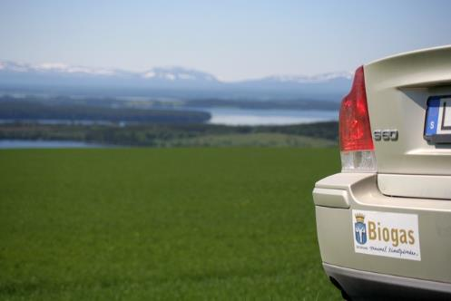
Rutin vid beställning av bil
Kommunförvaltningen köper in
miljöfordon som drivs med förnyelsebara
bränslen eller eldrift
Om andra bilar än miljöbilar köps in så
ska avvikelserapport lämnas in till
förvaltningschef
Etanol- och biogasbilar ska tankas med minst 70 % förnyelsebara bränslen
Elbilarna ska tankas med förnyelsebar el (Jämtkrafts lokala elmix innehåller 100 % förnyelsebar el)
Insidan – Rutin vid beställning av bil
Notes:
Det finns en rutin som ska följas vid beställning av ny tjänstebil.
Som jag nämnde ska verksamheterna i första hand köpa in gas- eller elbil, avvikelser ska rapporteras.

Slide 53
2. Skapa hållbara och energieffektiva resor och transporter
Färdmedelsfördelning, punkt 13
Fortsatt satsning på elektrifiering av stadsbusstrafiken, punkt 14
Implementera handlingsplan som tagits fram genom CERO-projektet, punkt 17
Laddinfrastruktur för elfordon vid nybyggnation, punkt 21
Byt ut tjänstebilar till elfordon, punkt 22
Minska antal tjänstebilar, stimulera fossilbränslefritt resande, punkt 23
Främja distansarbete, punkt 26
Notes:
- Minska antal tjänstebilar genom bilpool, elcyklar, samåkning, fossilbränslefria fordon.

Slide 54
Summering
9 utvecklingsområden med 74 punkter
Klimatväxlingen ger stor effekt
Hållbara transporter
  Fler elbussar
  Stark elbilstrend
  Vi behöver ändra resvanor – mer aktiva resor och mindre bil

Slide 55
Hur reser du oftast till jobbet?
www.menti.com

Slide 56






3. Öka andelen förnybar energiproduktion
Installera solceller vid nybyggnation och större ombyggnationer, punkt 31
Notes:
Östersunds kommun bör vid nybyggnation och större ombyggnation installera solceller på lämpliga platser.
Ex. Claes Jakobsson på Göviken. Inkluderade solceller i upphandlingen för ombyggnad av tak. 700 kvadratmeter solpaneler installerats på taket till reningsverkets lokal för slamhantering. Solpanelerna som kommer att tas i bruk nu i mars 2020 förväntas täcka omkring 10 procent av verksamhetens energibehov, vilket motsvarar drygt 100 000 kilowattimmar per år.
Solceller på Österäng pågår
Väghyveln, Treälvsskolan och Lövsta företagarcentrum 2020
Tillsammans förväntas anläggningarna generera 300-350 MWh per år

Slide 57
3. Öka andelen förnybar energiproduktion
Installera solceller vid nybyggnation och större ombyggnationer, punkt 31
Fastställa och genomföra avvecklingsplan för fossil olja, punkt 32
Notes:
Avvecklingsplan för fossil olja är upprättad med datum för konvertering och typ av konvertering. Byte sker till biooljor och värmepumpar

Slide 58

4. Skapa en mer effektiv energianvändning
Energieffektivisering, punkt 41
Upphandlingskrav låg energiförbrukning och klimatpåverkan, punkt 42
Notes:
Energieffektivisering.
En tredjedel av energianvändning → transportsektorn.
Elbilar 3-4 gånger mer energieffektiva än konventionella förbränningsmotorer.
Använda upphandling för att ställa klimatkrav för fordon, tjänster och varor!

Slide 59




5. Använda fossilfria och energieffektiva arbetsmaskiner, snöskotrar och vattenmaskiner
Upphandling av tjänster och maskiner, punkt 47
Notes:
- Stor påverkan. Kan regleras genom bla upphandling av arb. maskiner och tjänster.

Slide 60










6. Samhällsplanera klimatsmart och satsa på hållbart byggande
Öka användning av klimatsmarta byggnadsmaterial, punkt 51
Notes:
Byggs + kommer att byggas mycket närmsta åren. Lokalisering, val av byggnadsmaterial betydelsefullt om vi ska nå målen.
Lägg in relevant exempel på punkt.

Slide 61
6. Samhällsplanera klimatsmart och satsa på hållbart byggande
Öka användning av klimatsmarta byggnadsmaterial, punkt 51
Öka möjligheten till cykelparkering, punkt 52
Notes:
Byggs + kommer att byggas mycket närmsta åren. Lokalisering, val av byggnadsmaterial betydelsefullt om vi ska nå målen.
Bättre infrastruktur för cyklister, gynna aktiva transportsätt
På gång, cykelparkeringar på elbusslinjerna i valla, brittsbo, torvalla

Slide 62






7. Göra Östersund medvetet och hållbart - att leva, göra, bo och besöka
Delad användning, återanvändning och reparation, punkt 57
Notes:
Det ska vara enkelt för verksamhetsutövare + invånare + besökare att bidra till fossilbränslefritt Ösd. Arbete pågår om att upprätta en kretsloppspark i kommunen.
Förbättra möjligheterna för delad anv, återanv och reparation + förebygga avfall.
Utreda vilka varor mest resurseffektiva + minst klimatpåverkan → lättare att upphandla.

Slide 63
7. Göra Östersund medvetet och hållbart - att leva, göra, bo och besöka
Delad användning, återanvändning och reparation, punkt 57
Utreda vilka varor som ger minst klimatpåverkan, upphandla dem, punkt 58
Notes:
Det ska vara enkelt för verksamhetsutövare + invånare + besökare att bidra till fossilbränslefritt Ösd.
Förbättra möjligheterna för delad anv, återanv och reparation + förebygga avfall.
Utreda vilka varor mest resurseffektiva + minst klimatpåverkan → lättare att upphandla.

Slide 64
7. Göra Östersund medvetet och hållbart - att leva, göra, bo och besöka
Delad användning, återanvändning och reparation, punkt 57
Utreda vilka varor som ger minst klimatpåverkan, upphandla dem, punkt 58
Minska matsvinn och matens klimatpåverkan, punkt 64
Notes:
Det ska vara enkelt för verksamhetsutövare + invånare + besökare att bidra till fossilbränslefritt Ösd.
Förbättra möjligheterna för delad anv, återanv och reparation + förebygga avfall.
Utreda vilka varor mest resurseffektiva + minst klimatpåverkan → lättare att upphandla.
Måltidsservice har mätt matsvinn under många år och bytte för ett år sedan till en nationell enhetlig mätningsmetod

Slide 65

8. Öka fossilfria kapitalförsäkringar och gröna obligationer
Fortsätta ge ut gröna obligationer,
punkt 66
Notes:
- Ett område där det finns stor potential att påverka är placering av pengar. Hur pengar sparas och förvaltas långsiktigt i fonder påverkar klimatet.
- En grön obligation är en obligation, som ett lån, där kapitalet viks åt miljöprojekt/minskad klimatpåverkan.
Gröna obligationer syftar till att finansiera miljöinriktade investeringsprojekt.
2017 gav Ösd ut sin första gröna obligation.
Kommunens gröna obligationer finansierar framförallt produktion av förnybar energi, energieffektiva lokaler och bostäder och hållbara transporter.

Slide 66
8. Öka fossilfria kapitalförsäkringar och gröna obligationer
Fortsätta ge ut gröna obligationer,
punkt 66
42%
Avveckla fossila kapitalplaceringar,
punkt 67
98%
Notes:
Andelen gröna obligationer är 61 % av kommunkoncernens lån via obligationsprogram.
Östersunds kommun arbetar även aktivt med att avveckla sina fossila kapitalplaceringar,
vilket lett till att 100 % av kommunens kapitalplaceringar idag är fossilfria

Slide 67
8. Öka fossilfria kapitalförsäkringar och gröna obligationer
Fortsätta ge ut gröna obligationer,
punkt 66
61%
Avveckla fossila kapitalplaceringar,
punkt 67
100%
Notes:
Andelen gröna obligationer är 61 % av kommunkoncernens lån via obligationsprogram.
Östersunds kommun arbetar även aktivt med att avveckla sina fossila kapitalplaceringar,
vilket lett till att 100 % av kommunens kapitalplaceringar idag är fossilfria

Slide 68

9. Utveckla Östersund till en klimatneutral kommun
Omvärldsbevakning
Hållbar matkonsumtion och lokal/regional livsmedelproduktion, punkt 70
Testområde för autonoma samt elektriska flyg, punkt 72
Koldioxidlagring inom skogsbruk och jordbruk, punkt 74
Notes:
Testarena elflyg drönare
Anpassa flygplatsen
Informera elflyg
Sveg – Röros flygning
Klimatansökan flygklubb
Drönare med universitet
Medicinprover drönare i Trondheim, autonomt

Slide 69
Summering
Strategin omfattar åtgärder för många verksamhetsområden
Fossilbränslefritt och energieffektivt!
Allas ansvar
Vi går före genom att sätta målet till 2025!
Vår organisation skapar förutsättningar för medborgarna

Slide 70
Summering
Strategin omfattar åtgärder för många verksamhetsområden
Fossilbränslefritt och energieffektivt!
Allas ansvar
Vi går före genom att sätta målet till 2025!
Vår organisation skapar förutsättningar för medborgarna

Slide 71
Summering
Strategin omfattar åtgärder för många verksamhetsområden
Fossilbränslefritt och energieffektivt!
Allas ansvar
Vi går före genom att sätta målet till 2025!
Vår organisation skapar förutsättningar för medborgarna

Slide 72
Summering
Strategin omfattar åtgärder för många verksamhetsområden
Fossilbränslefritt och energieffektivt!
Allas ansvar
Vi går före genom att sätta målet till 2025!
Vår organisation skapar förutsättningar för medborgarna

Slide 73
Summering
Strategin omfattar åtgärder för många verksamhetsområden
Fossilbränslefritt och energieffektivt!
Allas ansvar
Vi går före genom att sätta målet till 2025!
Vår organisation skapar förutsättningar för medborgarna

Slide 74
Summering
Strategin omfattar åtgärder för många verksamhetsområden
Fossilbränslefritt och energieffektivt!
Allas ansvar
Vi går före genom att sätta målet till 2025!
Vår organisation skapar förutsättningar för medborgarna

Slide 75
Vad kommer du att göra i ditt arbete för att bidra till minskad klimatpåverkan i Östersunds kommun?
www.menti.com

Slide 76
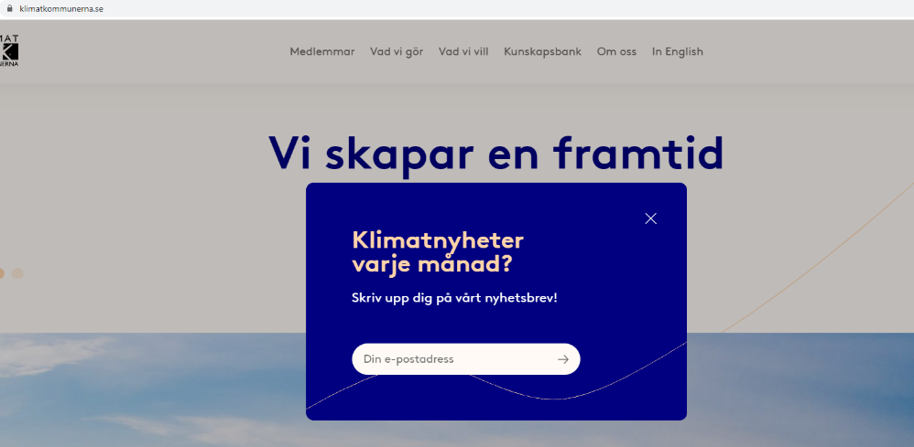
Tips!
Östersunds kommun är medlem i klimatkommunerna
Få deras nyhetsbrev och håll dig uppdaterad
Nyheter | Klimatkommunerna

Slide 77

Här hittar ni Klimatstrategin
Östersunds kommun → Bygga, bo och miljö → Klimat och miljö → Klimatprogram och –strategi
https://www.ostersund.se/bygga-bo-och-miljo/klimat-och-miljo/klimatprogram-och-strategi.html
Notes:
Tack för att ni lyssnat och deltagit.
Klimatstrategin hittar ni här.
Den finns även tryckt i fysisk form.
Kontakta hållbarhetsgruppen på MoH på SB om ni vill ha hjälp med något eller undrar något.

Slide 78
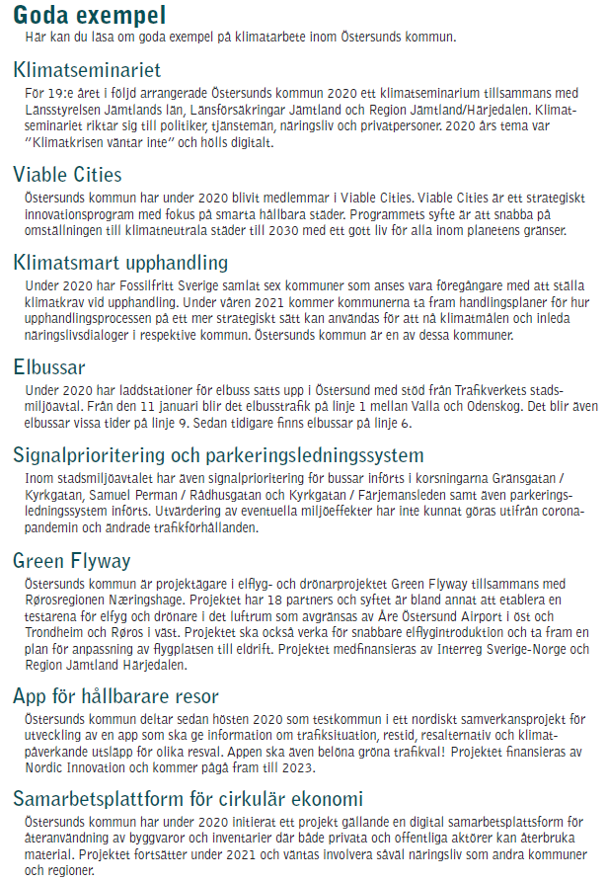
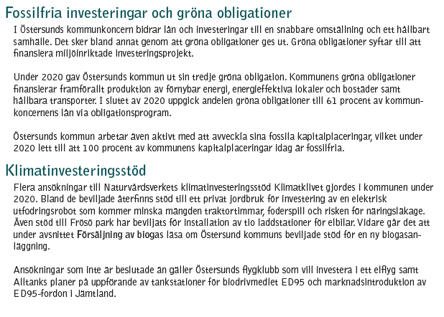
Goda exempel
Notes:
Tack för att ni lyssnat och deltagit.
Klimatstrategin hittar ni här.
Den finns även tryckt i fysisk form.
Kontakta hållbarhetsgruppen på MoH på SB om ni vill ha hjälp med något eller undrar något.

Slide 79
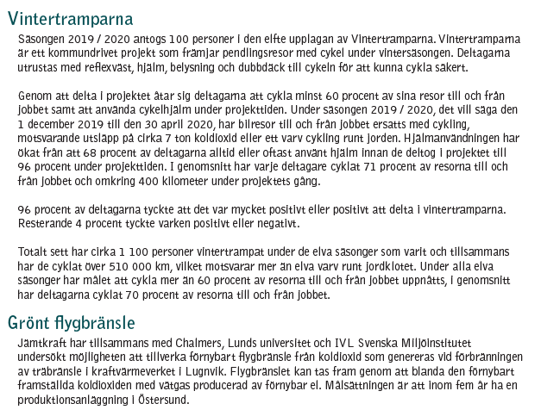
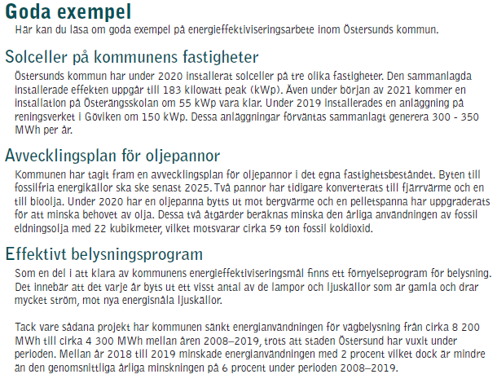
Goda exempel
Notes:
Tack för att ni lyssnat och deltagit.
Klimatstrategin hittar ni här.
Den finns även tryckt i fysisk form.
Kontakta hållbarhetsgruppen på MoH på SB om ni vill ha hjälp med något eller undrar något.

